Slide 1
Метод моделирования маленькими человечками
Составила : воспитатель МБДОУ «Детский сад №1
« Теремок» города Алатыря Чувашской Республики
Дубровская Л.В.

Slide 2
Метод моделирования маленькими человечками (ММЧ)
был разработан Г.С.Альтшуллером для решения изобретательских задач;
позволяет лучше понять физические процессы и явления, происходящие на микроуровне;
основан на представлении о том, что все, что нас окружает, состоит из маленьких человечков.

Slide 3
Цель: усвоение способа описания объектов неживой природы

Slide 4
Вещество | Особенности молекулярного строения | Характер МЧ | Символы МЧ
Газ | Расстояние между молекулами много больше размеров самих молекул. Молекулы движутся во всех направлениях, почти не притягиваясь друг к другу. | Газообразные МЧ не дружат друг с другом. Они любят всюду бегать, потому что очень непослушные.
Жидкость | Молекулы упакованы так плотно, что расстояние между молекулами меньше размеров молекул. Молекулы не расходятся на большое расстояние. Притяжение молекул слабее, чем, у твердых веществ. | Жидкие МЧ дружные ребята, крепко держатся за руки, послушные, но могут отодвигаться друг от друга не разрывая рук.
Твердое тело | Молекулы располагаются очень близко друг к другу в правильном порядке притяжение между ними очень сильное. Каждая молекула движется около определенной точки и не может переместиться далеко от нее, то есть молекула колеблется. | Твердые МЧ очень дружные и очень крепко держатся за руки, очень послушные, стоят на одном месте, как солдаты в строю.

Slide 5
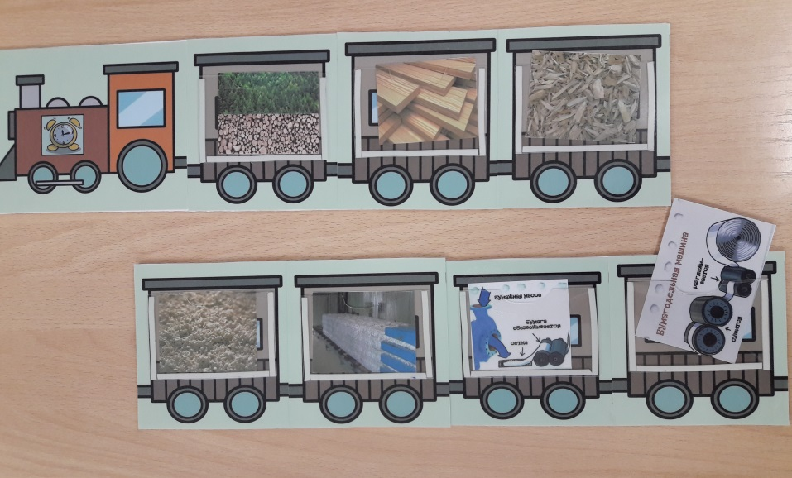
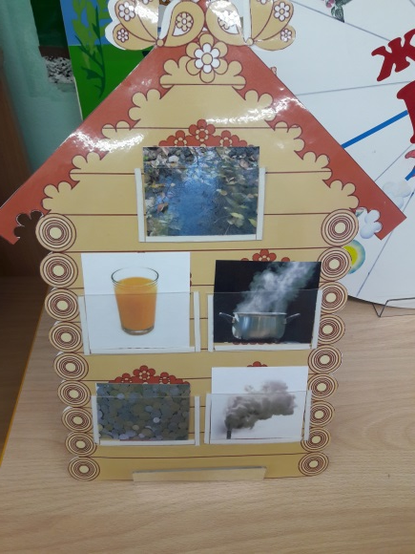
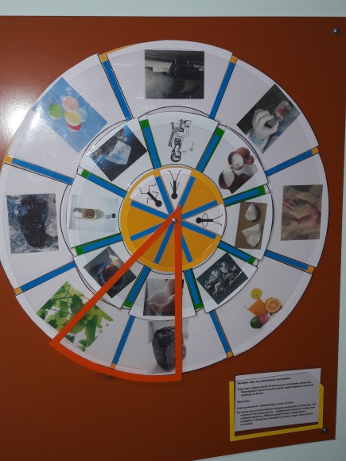
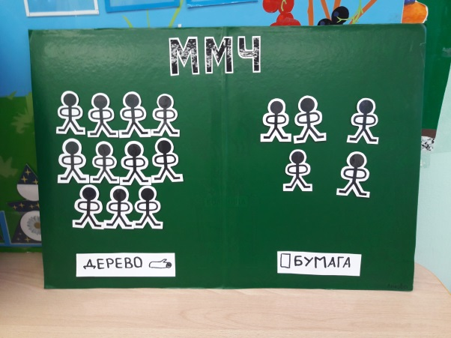
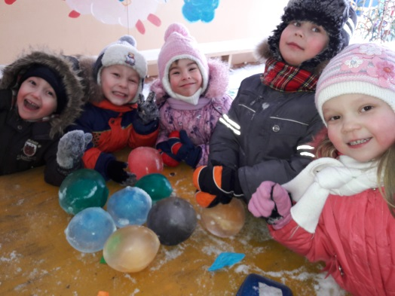
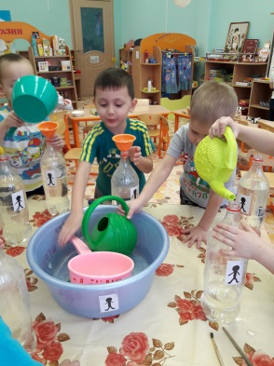
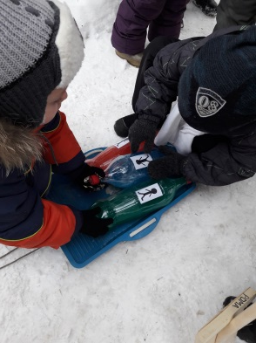
Три агрегатных состояния веществ
(твердые МЧ, жидкие МЧ, газообразные МЧ)познаем в играх

Slide 6
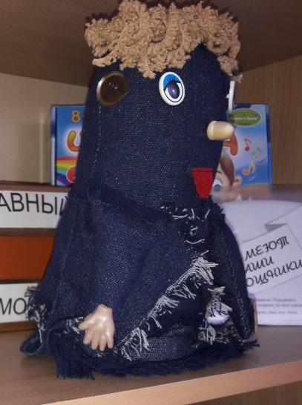
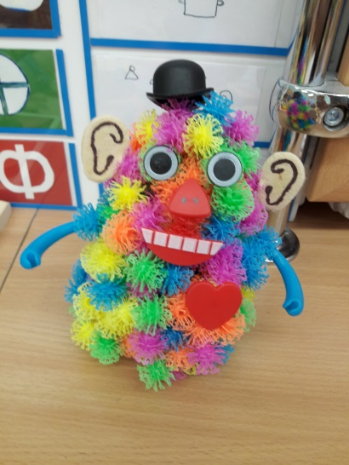
Средний возраст
Систематизация знаний об органах чувств и осознание возможностей анализаторов
Что могут глаза
Что могут руки
Что могут уши
Что может нос
Что может язык
Свойства твердого вещества

Slide 7


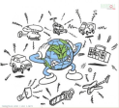

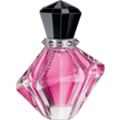

Символы имен и значений признаков, воспринимаемых анализаторами
 |  |  |  |  |  | 

 |  |  |  |  |  |  |  |  |  

Slide 8
Старшая группа
Тепловые явления
Трение
Знакомство с жидкими человечками
Свойства воды
Другие жидкости

Slide 9
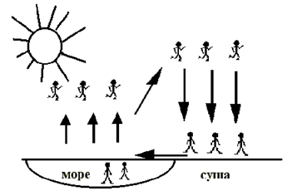

Подготовительная группа
Знакомство с человечками газа
Свойства воздуха
Три агрегатных состояния вещества
Тепловые явления
Звук
Свет
Электричество
Магнетизм
белье сохнет на морозе

Slide 10
Алгоритм знакомства с веществами
Знакомство с маленькими человечками
Представление о строении вещества и его свойствах
Систематизация знаний о разнообразии веществ
и материалов природного и рукотворного мира
Проведение сравнительного анализа свойств различных материалов
Умение обследовать вещество, ставить эксперимент, делать выводы
по полученным результатам
Представление о процессе изготовления различных материалов
Воспитание бережного отношения к природе
Применение полученных знаний на практике

Slide 11
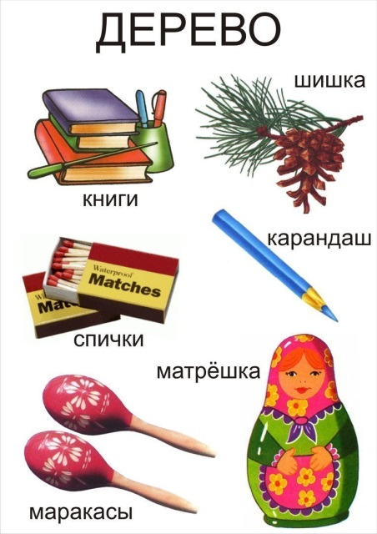
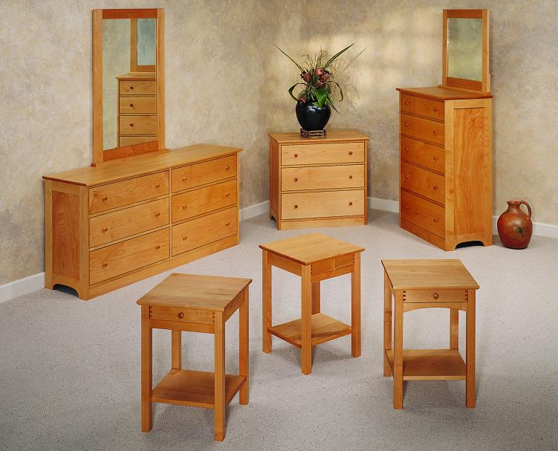
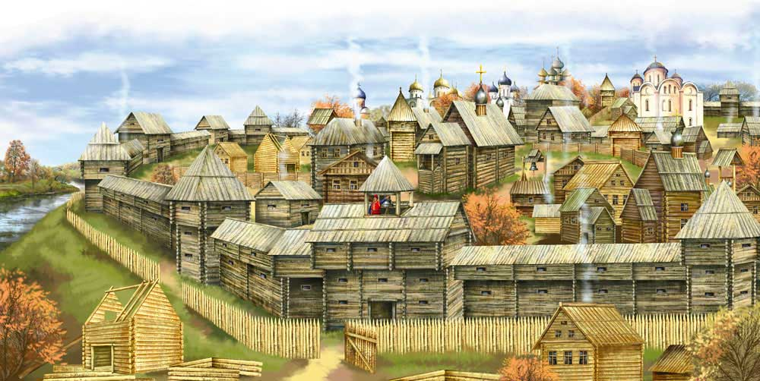
1. Дерево и его свойства
2. Как человек использует свойства дерева
3. Сравнение свойств бумаги и дерева
4. Что можно сделать из бумаги
5. Из чего делают бумагу. Делаем бумагу сами

Slide 12
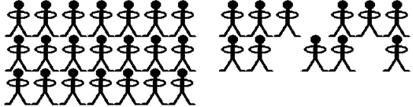
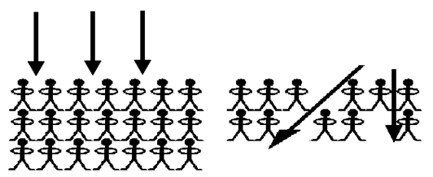
дерево
бумага
При взаимодействии с водой:
дерево
бумага

Slide 13
Рекомендуемые игры по ознакомлению с агрегатным состоянием
объектов неживой природы:
«Мир вокруг нас»
«Подарки неживой природы»
«Теремок»
«Поезд времени»
«Мои друзья»
«Чем был, чем стал» (на изменение агрегатного состояния)
«Хорошо-плохо» (ветер, работа ветра, атмосфера)
«Что умеет превращаться»(переход из одного агрегатного состояния в другое)
«Ходим в гости»
«Я беру тебя с собой»
«Похищение радуги»
«Превращалки»
«Мир неживой природы потерял…вещество»
«Где живет..?» (проявление заданных явлений)
«Поделись с другом»

Slide 14
Спасибо за внимание

